Slide 1
Сучасні художні напрями поч. ХХ столітті в українському мистецтві.

Slide 2
Картина художнього життя 20 ст. не порівнянна ні з однією з минулих епох за своєю різноманітністю і парадоксальністю. Виникло безліч жанрів - або внаслідок переосмислення традиційних, або завдяки новим технічним можливостям. Надзвичайно поширився синтез мистецтв.
На п.20 ст. у сфері художньої творчості виникло безліч течій, груп, шкіл, які позначають збірним терміном «модернізм». Об’єднував їх насамперед авангардизм – розрив із визнаними нормами і традиціями , бунт проти старих форм не тільки в мистецтві, але й у житті взагалі.

Slide 3
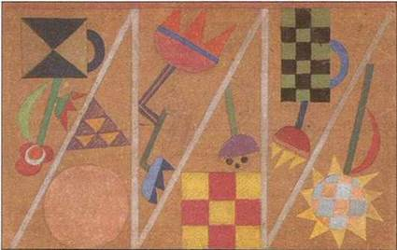
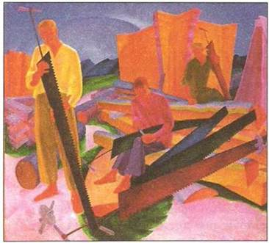
Модернізм – загальна назва течій у мистецтві 20 ст., яким властиві заперечення реалізму , пошук нових художніх форм.
Авангардизм – принципово нове мистецьке явище, що з’явилося на п20 ст. Українським авангардом вважають перші течії модернізму.
Постмодернізм – напрям у мистецтві, що прийшов на зміну модернізму, спрямований проти безликої стандартизації.

Slide 4
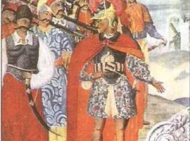
Г. Нарбут. Ілюстрація до поеми І. Котляревського «Енеїда»

Slide 5
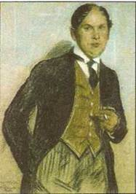
К. Кустодієв. Портрет Г. Нарбута
Гіперреалізм – мистецький напрям 20 ст., для якого характерним є наслідування фотографії живописними та графічними засобами.
Концептуалізм – мистецький напрям 20ст., який грунтується на поєднанні несполучуваних предметів.

Slide 6
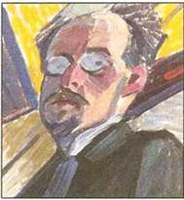
Тісні зв’язки між окремими видами мистецтва відбуваються в інсталяції, головною метою якої є візуальне поєднання світу реальних об’єктів, що існують поряд із людиною.
Інсталяція – просторова композиція, створена з різних речей.
О.Богомазов. Автопортрет

Slide 7
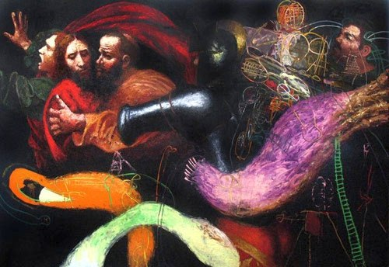
«Прощавай, Караваджо» - 97 тисяч доларів
Олександр Ройтбурд – найдорожчий сучасний художник. Його роботи галеристи вважають дуже цінними з мистецької точки зору.
В Україні нижня цінова межа на роботи Ройтбурда складатиме від 15 до 30 тисяч доларів.

Slide 8
«Портрет дами в білому» – 27-32 тисяч доларів

Slide 9
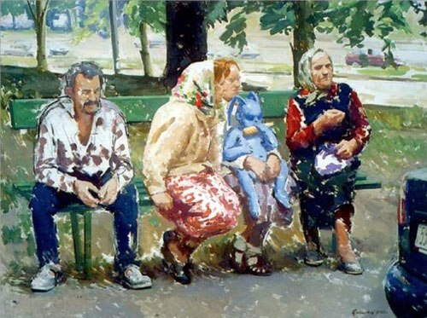
«Зайчик» – 41 тисяча доларів.

Slide 10
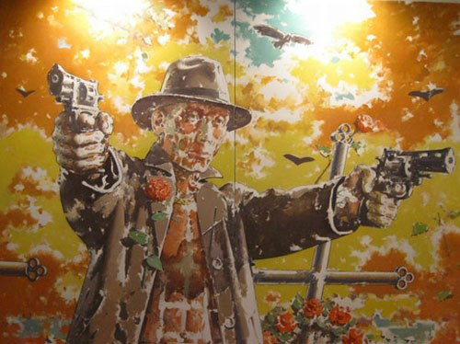
« Кого боїться Хьорст» – близько 100 тисяч доларів.

Slide 11
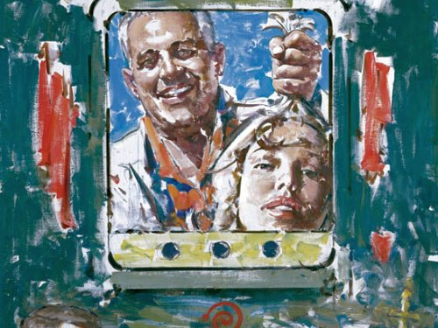
«шантаж» – 35-40 тисяч доларів

Slide 12
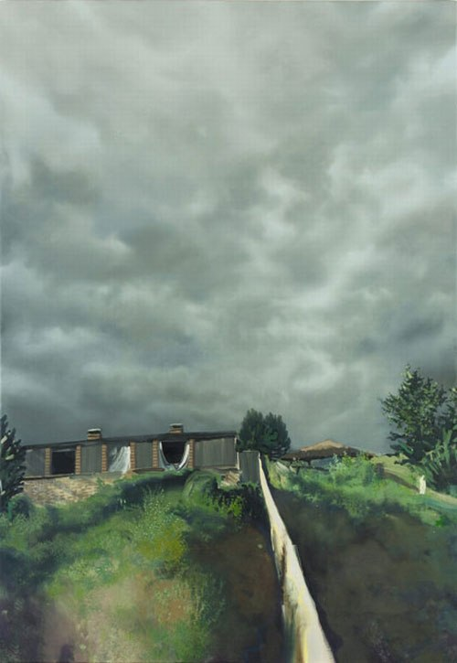
Олександр Гнилицький – київський художник , у 2007 році пркдставляв Україну на Венеціанському бієнале. Мав успіх на зарубіжних аукціонах
«Небо. Олегівська» -
41250 доларів

Slide 13
« У ліс» – 25-35 тисяч доларів

Slide 14
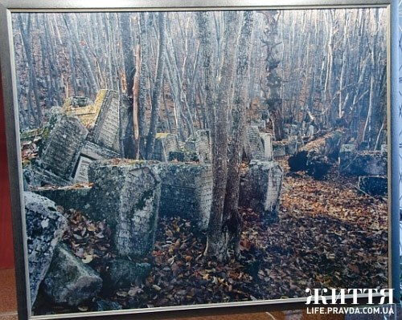
Арсен Савадов – український художник-концептуаліст працює в багатьох жанрах. Тривалий час працював у парі з Юрієм Сенченком.
У червні 2009 року на аукціоні його картину «Караїмське кладовище» купили за 16,4 тисячі доларів.

Slide 15
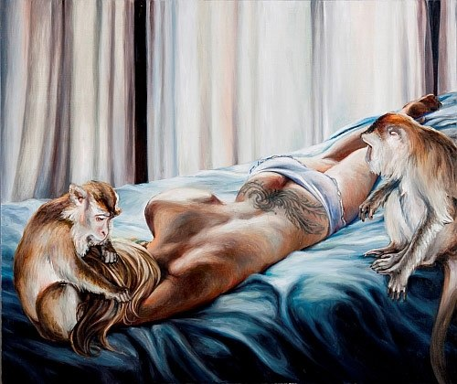
Ілля Чічкан.
Чи не наймолодший у «десятці» гравців вищої цінної ліги.
В Україні його роботи коштуватимуть від 17-20 тисяч доларів.
«З життя комах»- 25 тисяч доларів

Slide 16
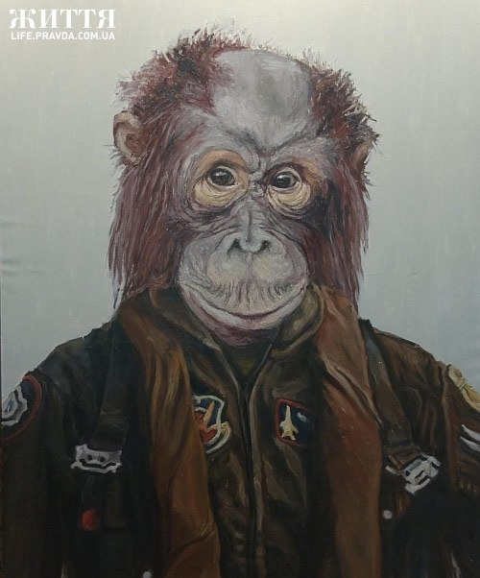
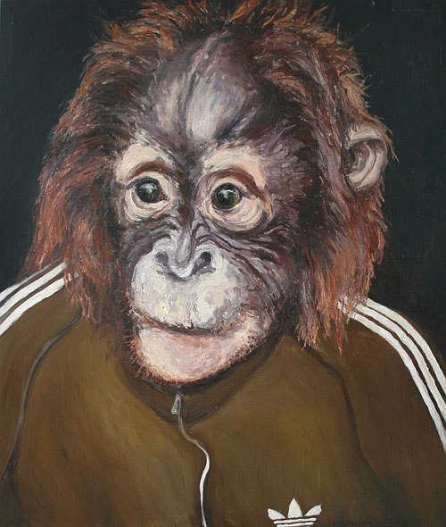
«Чарлі» «Тоталітарний психодарвінізм»

Slide 17
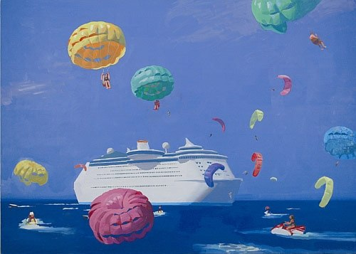
«Морський бій» – 35 тисяч доларів

Slide 18
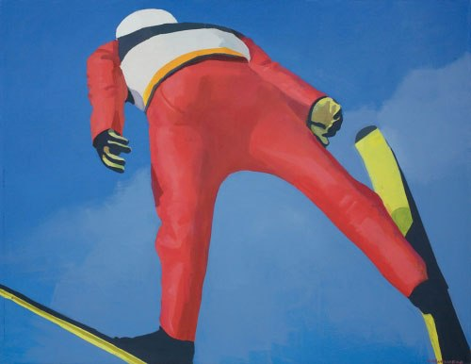
«Лижник, що летить» – 9-11 тисяч доларів

Slide 19
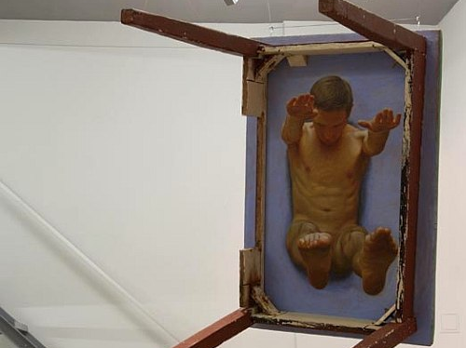
Артем Волокітін «Атлант» – 8,5-10 тисяч доларів

